Slide 1
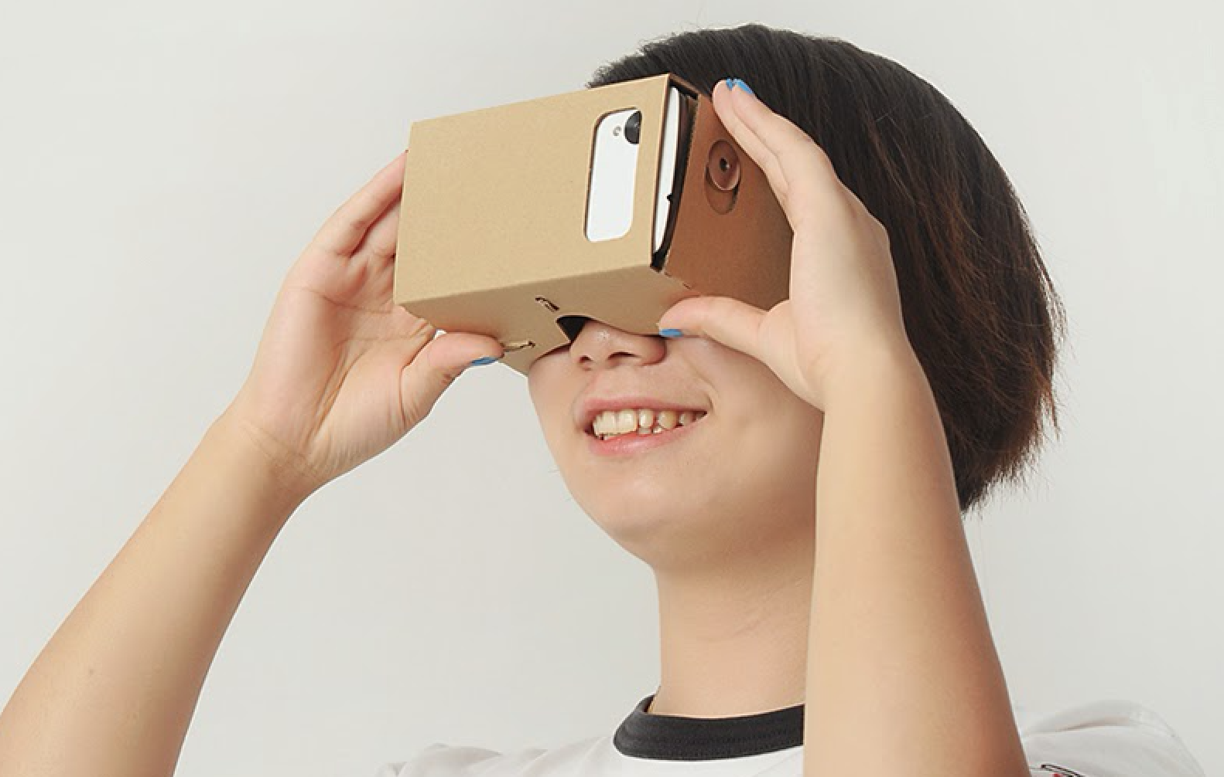
Ein Virtual Reality Workshop mit dem Cardboard
für Kinder
basierend auf dem Maze VR der Devoxx4Kids Karlsruhe

Slide 2
Hinweise für die Mentoren
Zunächst die Einführungs-Folien zeigen
Die Maze-Anwendung auf dem PC zeigen
Die Mauern fehlen – diese wollen wir programmieren
Das Muster der Mauern und des Bodens wollen wir malen
Wand und Boden malen und zum Scannen geben
Wände in Koordination-Gitter einzeichnen lassen
Beim Aufbauen helfen oder vorher schon das Cardboard aufbauen
Jetzt geht das Programmieren los...
Als Unterstützung workshop2-maze-vr_handout_ger.pptx ausdrucken und verwenden
Starten der Anwendung mit npm run start:watch
http://localhost:8080/?start startet das Labyrinth OHNE Dialog zum Eingaben der Parameter
Gestartet wird mit der blank.js, die in der app.js eingetragen werden muss. Blank.js wird immer weiter erweitert. Das Endergebnis kann man in der germanExampleWithFacade.js sehen.
Der Spickzettel wird verwendet, um die richtigen Befehle zu kennen.
Die Vorlage für Wand und Himmel ist dazu da, damit sie von den Kindern selbst gemalt werden. Dann sollten sie eingescannt und als Bilder an folgender Stelle abgelegt werden.
Himmel: app\textures\ceiling.jpg
Wand: app\textures\wall.jpg

Slide 3
Potentielles Endergebnis
function start() {
var irrgarten = new Irrgarten(10,10);
irrgarten.neuerSpieler('Max Mustermann', 8, 1);
irrgarten.neueWand(6, 2, 'oben');
irrgarten.neueWand(6, 2, 'rechts');
irrgarten.neueWand(6, 3, 'unten');
irrgarten.neueWand(6, 4, 'unten', Muster.SPECIAL);
const meineWand = Wand.erzeugen(6,6, 'unten', Muster.HECKE);
irrgarten.wandHinzufuegen(meineWand);
irrgarten.neuerWuerfel(3, 0, 'Würfel');
irrgarten.neuerFeuerball(1, 4, 'Feuerball');
irrgarten.neuerWuerfel(1, 1, 'Beschleuniger')
.onCollect(function() {
irrgarten.spieler.speed *= 2;
});
irrgarten.neuesPortal(0, 2, 'rechts', 9, 4);
for (var i = 2; i < 5; i++) {
irrgarten.neueWand(1, i, 'oben');
}
irrgarten.alleXSekunden(3, irrgarten.neueZufallswand);
irrgarten.starteMultiplayer();
irrgarten.start(); // nicht vergessen, dass der Irrgarten einen Spieler braucht
}
export default {start};

Slide 4
Der Mensch hat zwei...?

Slide 5
Was wäre, wenn wir nur ein Auge hätten?

Slide 6
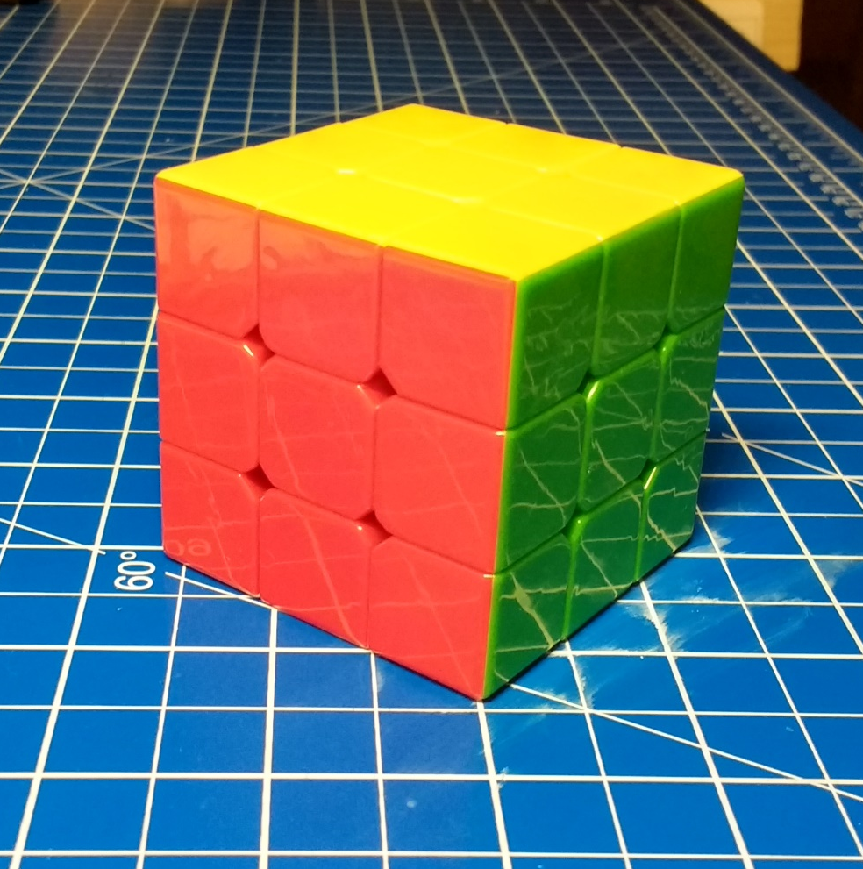
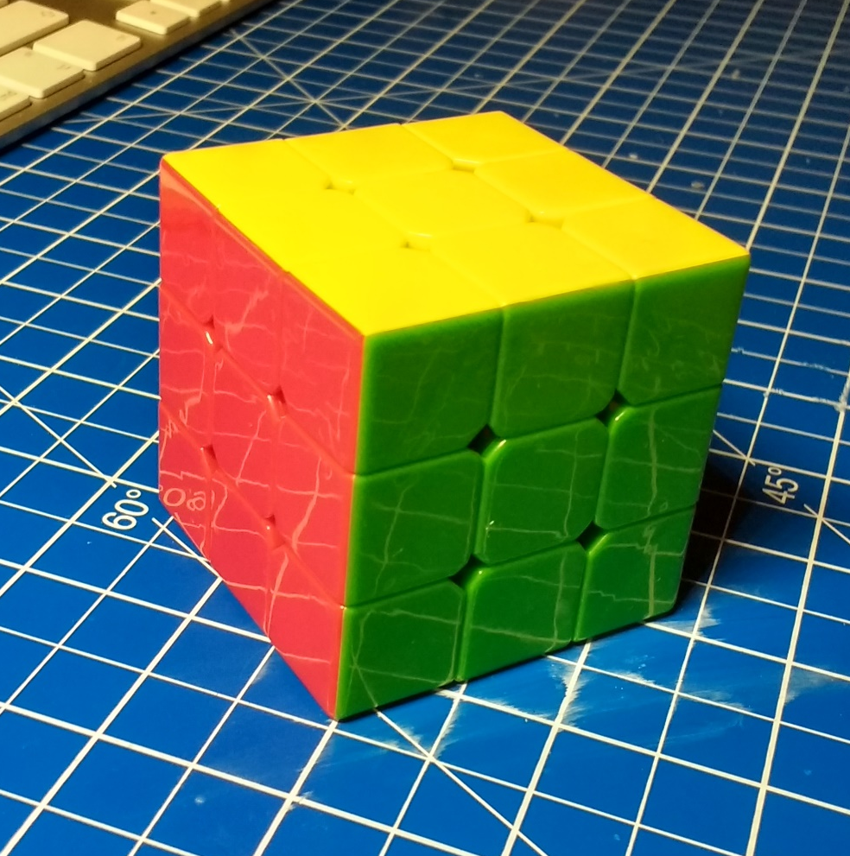

Slide 7
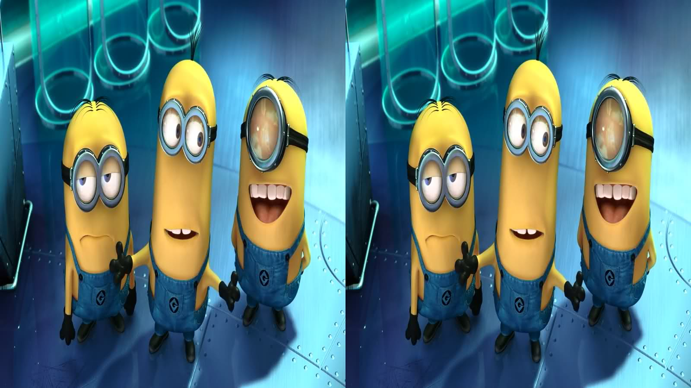
„Künstliches 3D“

Slide 8
Virtual Reality

Slide 9
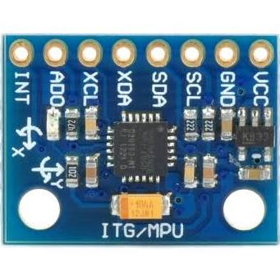
Gyroskop

Slide 10
Google Cardboard

Slide 11
Aufgabe: Brille zusammen bauen

Slide 14


Wie funktioniert das Ganze?
Node.Js
„Server“
WebGL
http://123.456.789.123
import Irrgarten from './../maze/irrgarten';
function start() {
var irrgarten = new Irrgarten(10,10);
irrgarten.neuerSpieler('Max Mustermann', 8, 1);
WLAN
HTTP

Slide 15
Das Koordinatensystem
Eine Wand liegt immer auf der Grenze eines Quadrates. Wir stellen uns also vor, wir stehen auf diesem Quadrat.
Die Position eines Quadrates gibt man durch seine linke untere Ecke an.
Deshalb ist das Quadrat an der Position x=2 und z=1.
Dann sagt man noch, welche Wand man auf dem Quadrat setzen möchte
left = links
right = rechts
back = hinten (also hinter mir)
front = vorne (also vor mir)
9,0
9,1
9,2
9,3
9,4
9,5
9,6
9,7
9,8
9,9
8,0
8,1
8,2
8,3
8,4
8,5
8,6
8,7
8,8
8,9
7,0
7,1
7,2
7,3
7,4
7,5
7,6
7,7
7,8
7,9
6,0
6,1
6,2
6,3
6,4
6,5
6,6
6,7
6,8
6,9
5,0
5,1
5,2
5,3
5,4
5,5
5,6
5,7
5,8
5,9
4,0
4,1
4,2
4,3
4,4
4,5
4,6
4,7
4,8
4,9
3,0
3,1
3,2
3,3
3,4
3,5
3,6
3,7
3,8
3,9
x=3
2,0
2,1
2,2
2,3
2,4
2,5
2,6
2,7
2,8
2,9
x=2
1,0
1,1
1,2
1,3
1,4
1,5
1,6
1,7
1,8
1,9
x=1
0,0
0,1
0,2
0,3
0,4
0,5
0,6
0,7
0,8
0,9
x=0
z=0
z=1
2
3

Slide 16
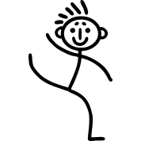
Der Spieler
9,0
9,1
9,2
9,3
9,4
9,5
9,6
9,7
9,8
9,9
8,0
8,1
8,2
8,3
8,4
8,5
8,6
8,7
8,8
8,9
7,0
7,1
7,2
7,3
7,4
7,5
7,6
7,7
7,8
7,9
6,0
6,1
6,2
6,3
6,4
6,5
6,6
6,7
6,8
6,9
5,0
5,1
5,2
5,3
5,4
5,5
5,6
5,7
5,8
5,9
4,0
4,1
4,2
4,3
4,4
4,5
4,6
4,7
4,8
4,9
3,0
3,1
3,2
3,3
3,4
3,5
3,6
3,7
3,8
3,9
2,0
2,1
2,2
2,3
2,4
2,5
2,6
2,7
2,8
2,9
1,0
1,1
1,2
1,3
1,4
1,5
1,6
1,7
1,8
1,9
0,0
0,1
0,2
0,3
0,4
0,5
0,6
0,7
0,8
0,9

Slide 17
Aufgabe: Unser erster Irrgarten

Slide 18
Aufgabe: Und jetzt mal in grooooß

Slide 19
Aufgabe: Ein bisschen schneller...

Slide 20
Aufgabe: Ein paar Wände hinzufügen

Slide 21
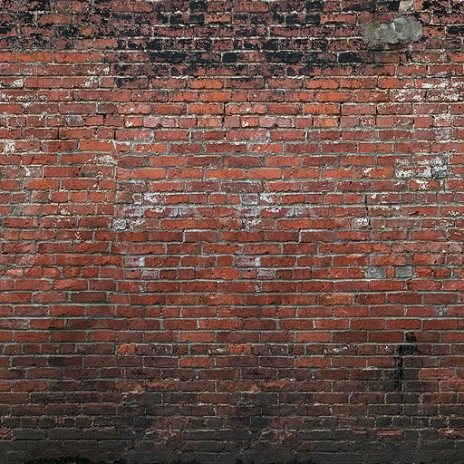
Wände
9,0
9,1
9,2
9,3
9,4
9,5
9,6
9,7
9,8
9,9
8,0
8,1
8,2
8,3
8,4
8,5
8,6
8,7
8,8
8,9
7,0
7,1
7,2
7,3
7,4
7,5
7,6
7,7
7,8
7,9
6,0
6,1
6,2
6,3
6,4
6,5
6,6
6,7
6,8
6,9
5,0
5,1
5,2
5,3
5,4
5,5
5,6
5,7
5,8
5,9
4,0
4,1
4,2
4,3
4,4
4,5
4,6
4,7
4,8
4,9
3,0
3,1
3,2
3,3
3,4
3,5
3,6
3,7
3,8
3,9
2,0
2,1
2,2
2,3
2,4
2,5
2,6
2,7
2,8
2,9
1,0
1,1
1,2
1,3
1,4
1,5
1,6
1,7
1,8
1,9
0,0
0,1
0,2
0,3
0,4
0,5
0,6
0,7
0,8
0,9

Slide 22
Aufgabe: Ein paar Gegenstände

Slide 23
Gegenstände
9,0
9,1
9,2
9,3
9,4
9,5
9,6
9,7
9,8
9,9
8,0
8,1
8,2
8,3
8,4
8,5
8,6
8,7
8,8
8,9
7,0
7,1
7,2
7,3
7,4
7,5
7,6
7,7
7,8
7,9
6,0
6,1
6,2
6,3
6,4
6,5
6,6
6,7
6,8
6,9
Würfel
5,0
5,1
5,2
5,3
5,4
5,5
5,6
5,7
5,8
5,9
4,0
4,1
4,2
4,3
4,4
4,5
4,6
4,7
4,8
4,9
3,0
3,1
3,2
3,3
3,4
3,5
3,6
3,7
3,8
3,9
2,0
2,1
2,2
2,3
2,4
2,5
2,6
2,7
2,8
2,9
1,0
1,1
1,2
1,3
1,4
1,5
1,6
1,7
1,8
1,9
Feuerball
0,0
0,1
0,2
0,3
0,4
0,5
0,6
0,7
0,8
0,9

Slide 24
Aufgabe: Portale Hinzufügen

Slide 25
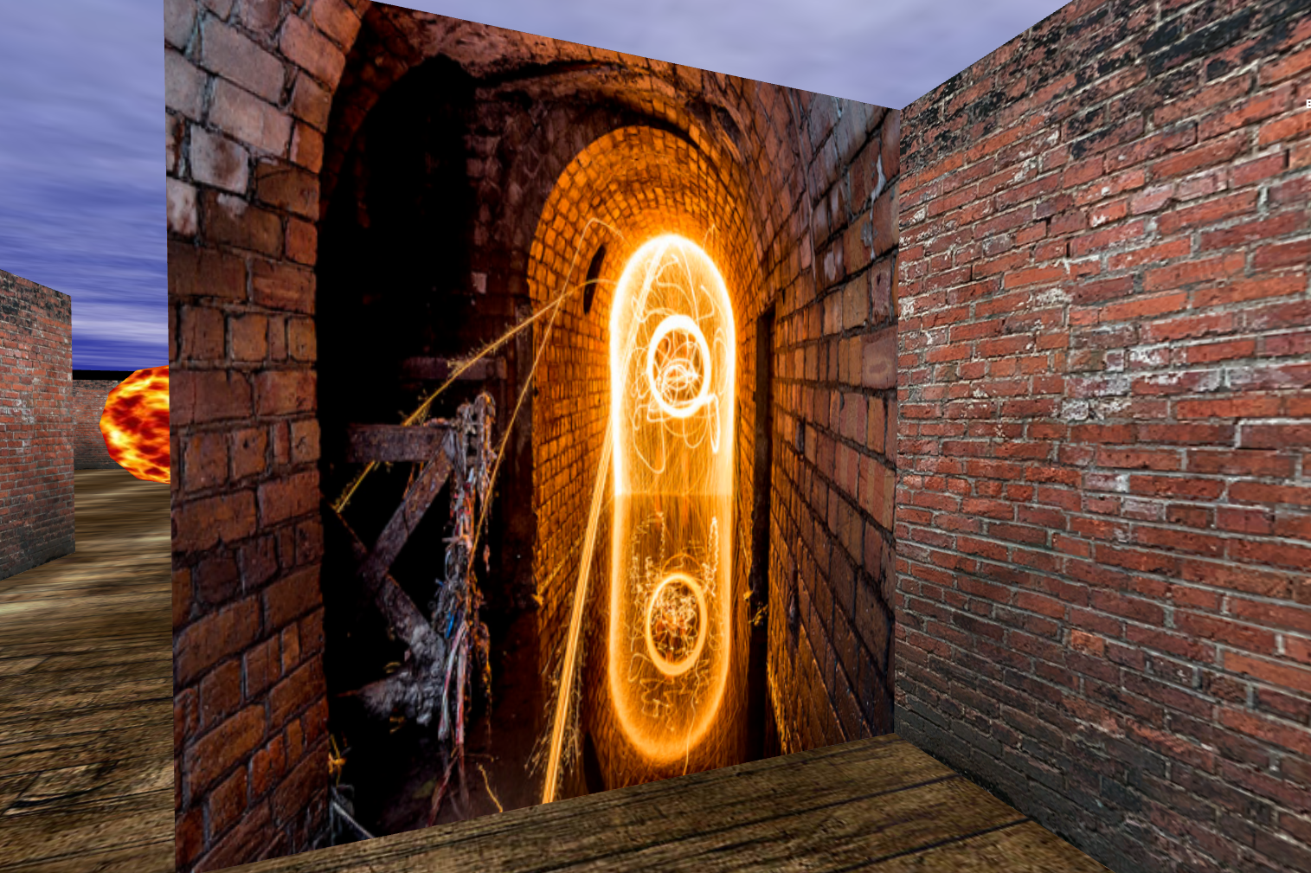
Portale
9,0
9,1
9,2
9,3
9,4
9,5
9,6
9,7
9,8
9,9
8,0
8,1
8,2
8,3
8,4
8,5
8,6
8,7
8,8
8,9
7,0
7,1
7,2
7,3
7,4
7,5
7,6
7,7
7,8
7,9
6,0
6,1
6,2
6,3
6,4
6,5
6,6
6,7
6,8
6,9
5,0
5,1
5,2
5,3
5,4
5,5
5,6
5,7
5,8
5,9
4,0
4,1
4,2
4,3
4,4
4,5
4,6
4,7
4,8
4,9
3,0
3,1
3,2
3,3
3,4
3,5
3,6
3,7
3,8
3,9
2,0
2,1
2,2
2,3
2,4
2,5
2,6
2,7
2,8
2,9
1,0
1,1
1,2
1,3
1,4
1,5
1,6
1,7
1,8
1,9
0,0
0,1
0,2
0,3
0,4
0,5
0,6
0,7
0,8
0,9

Slide 26
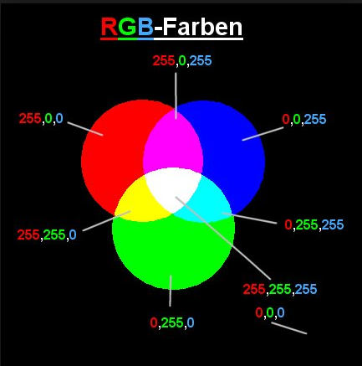
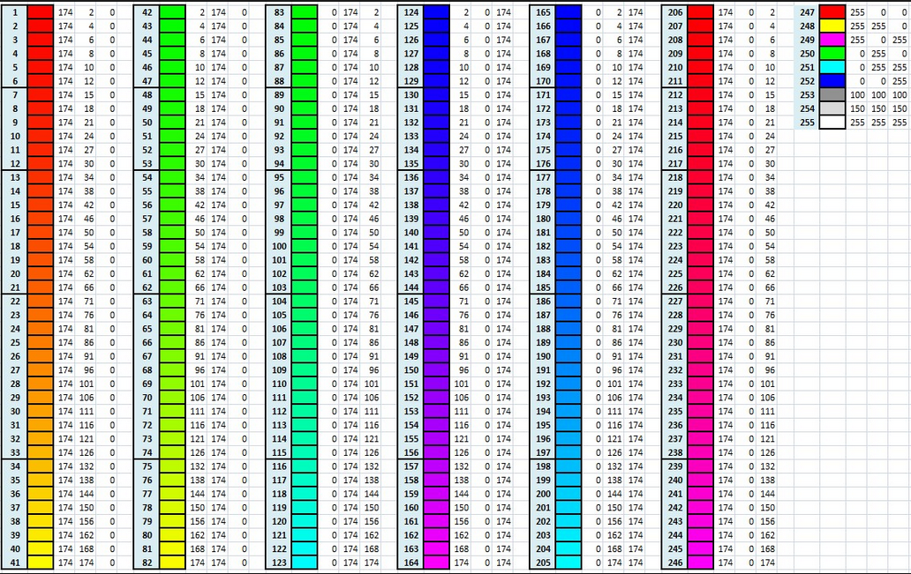
Ich sehe dich ☺
http://adresse:8080/ ?color=rgb(0,0,255) &speed=3 &name=Batman &x=3&z=5

Slide 27
Aufgabe: Eigene Texturen

Slide 28
Aufgabe: Aktionen beim Einsammeln

Slide 29
Aufgabe: Zufallswände

